Slide 1
SenaiSesi
Setor Alimentício
integrantes:
Caio Borsato
Marlon Lara
Miguel Macedo
Pedro Vogel

Slide 2
E-commerce no Sistema Alimenticío
SenaiSesi
Modelos principais:
Não perecíveis: Produtos industrializados, logística simples.
Perecíveis: Alimentos frescos, exige transporte refrigerado.
Refeições prontas: Delivery rápido via apps.
Assinaturas: Cestas periódicas, fidelização.

Slide 3
E-commerce Alimenticío
SenaiSesi
Diferenciais:
Controle de validade e frescor.
Logística especializada.
Atendimento ágil.
Vantagens:
Expansão de mercado.
Comodidade para o cliente.
Personalização de ofertas.

Slide 4
SenaiSesi
Códigos

Slide 5
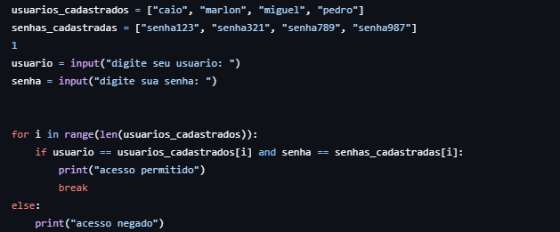
SenaiSesi
log in e log out

Slide 6
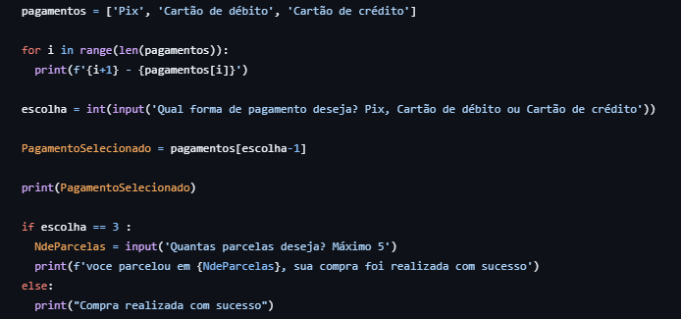
gerenciamento de pagamento
SenaiSesi

Slide 7
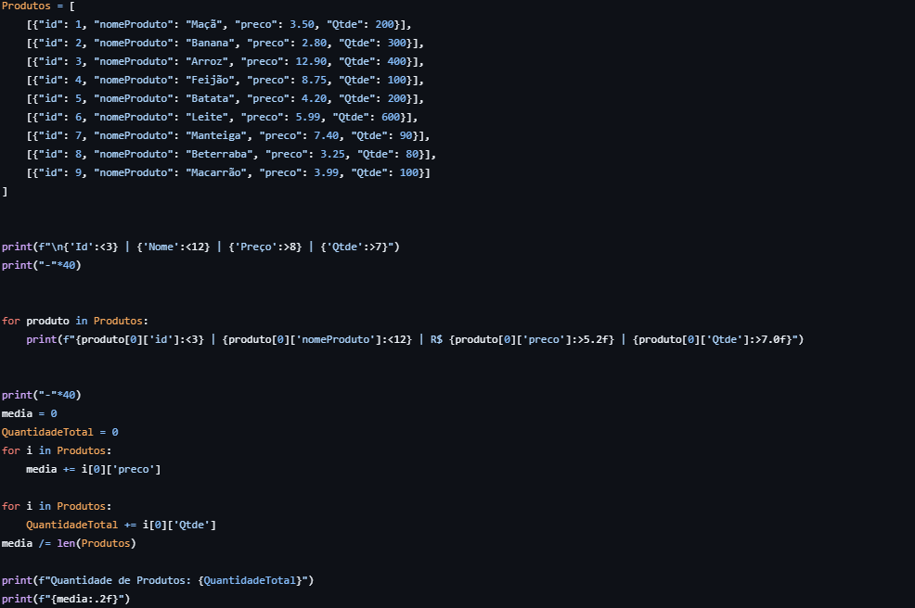
Lista dos produtos
SenaiSesi

Slide 8
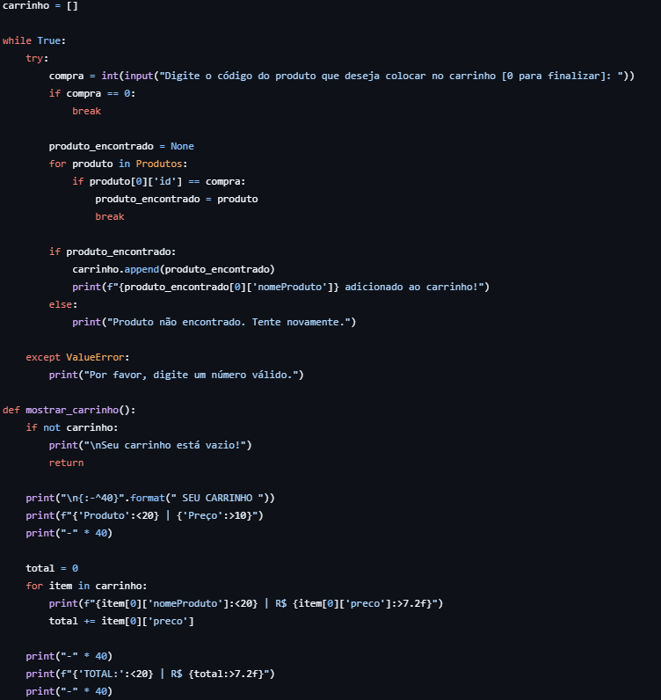
SenaiSesi
Carrinho de compras

Slide 9

Obrigado!

